Slide 1

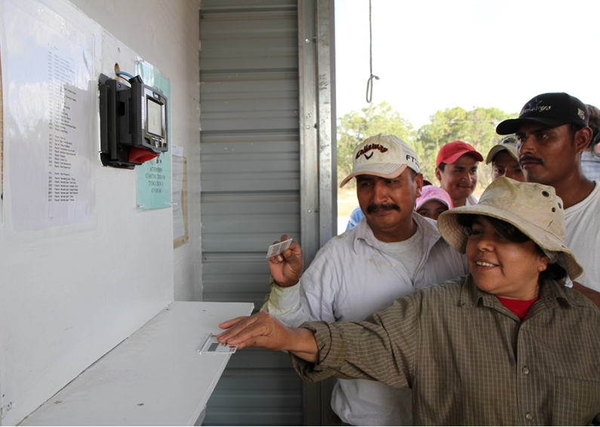
ETI बेस कोड धारा में कार्य समय पर संशोधन
सारांश मार्गदर्शन
फोटो सहयोग फेयर फूड प्रोग्राम
www.fairfoodstandards.org

Slide 2
कालक्रम – 2014
1^{ली} अप्रैल
अप्रैल - सितंबर
1^{ली} सितंबर
1^{ली} दिसंबर
संशोधित पाठ को जारी किया गया
कंपनियां लागू करने के लिए तैयारी करें
कंपनियां संशोधित पाठ को लागू करना शुरू करती हैं
सभी सोशल ऑडिट संशोधित पाठ का उपयेग करते हैं.

Slide 3

कार्य समय का प्रबंधन महत्वपूर्ण क्यों है?
अनुसंधान ने दर्शाया है कि प्रति सप्ताह 48 घंटे से अधिक कार्य करना :
  कर्मचारियों के स्वास्थ्य के लिए खराब है
  कार्य की उत्पादकता और गुणवत्ता में कमी करता है
  तनाव का कारण होता है
  बच्चों और आश्रितों कर देखभाल करना कठिन बनाता है

Slide 4
हमने अपनी कार्य-समय धारा में संशोधन क्यों किया
नियोक्ताओं को कार्य समय के बेहतर समझने और प्रबंधन करने में समर्थ बनाने के लिए
स्वीकृत ओवरटाइम समय में अधिक लचीलापन प्रदान करने के लिए, समग्र रूप से अत्यधिक कार्य समय की अनुमति दिए बगैर
विभिन्न शर्तों का उपयोग करने में भ्रम की स्थिति को कम करना

Slide 5
नया पाठ
6.1 कार्य समय को राष्ट्रीय कानूनों, सामूहिक अनुबंधों और निम्नलिखित 6.2 से 6.6 तक प्रावधानों, जो भी श्रमिकों को बेहतर सुरक्षा प्रदान करे, के अनुपालन में होना अनिवार्य है। 6.2 से 6.6 तक अंतर्राष्ट्रीय श्रम मानकों पर आधारित हैं।
6.2 कार्य समय, ओवरटाइम को छोड़कर, अनुबंध द्वारा परिभाषित होने चाहिएं और प्रत्येक सप्ताह में 48 घंटे से अधिक नहीं होने चाहिएं।*
6.3 सभी ओवरटाइम स्वैच्छिक होने चाहिएं। ओवरटाइम का उपयोग निम्नलिखित को ध्यान में रखते हुए जिम्मेदारीपूर्ण होना चाहिए : कर्मचारियों द्वारा व्यक्तिगत रूप से किए गए कार्य का विस्तार, आवृति और घंटे और कुल कार्यबल। इसे नियमित नौकरी के प्रतिस्थापन के रूप में उपयोग नहीं करना चाहिए। ओवरटाइम मुआवजा हमेशा एक प्रीमियम दर पर करना चाहिए, जिसकी नियमित वेतन दर के 125 % से कम नहीं होने की सिफारिश की गई है।
6.4 किसी भी सात दिन की अवधि में किया गया कार्य समय 60 घंटों से अधिक नहीं होना चाहिए, उसके अतिरिक्त जो नीचे धारा 6.5 में शामिल किया गया है।
6.5 असाधारण परिस्थितियों में किसी भी सात दिन की अवधि में कार्य समय 60 घंटों से अधिक हो सकता है जब निम्नलिखित सभी शर्तें पूरी की जाएं :
  राष्ट्रीय कानून द्वारा इसकी अनुमति हो;
  कार्यबल के पर्याप्त संख्या का प्रतिनिधित्व करने वाले श्रमिक संगठन के साथ स्वतंत्र बातचीत पर आधारित एक सामूहिक समझौते द्वारा इसकी अनुमति हो;
  कर्मचारियों के स्वास्थ्य और सुरक्षा संरक्षित रखने के लिए समुचित उपाय किए गए हों; और
  नियोक्ता स्पष्ट कर सकें कि असाधारण परिस्थितियां लागू होती हैं जैसे अनपेक्षित उत्पादन माँग, दुघर्टनाएं या आपात स्थितियां।
6.6 कर्मचारियों को प्रत्येक 7 दिन की अवधि में कम से कम एक दिन का अवकाश, या जहाँ राष्ट्रीय कानून द्वारा अनुमति हो प्रत्येक 14 दिन की अवधि में 2 दिन का अवकाश प्रदान करना चाहिए।

Slide 6
नया पाठ
फुटनोट :
“अंतरराष्ट्रीय मानक, जब उचित हो, प्रति सप्ताह सामान्य कार्य समय में 40 घंटे तक प्रगामी कमी, कार्यसमय में कमी के कारण वेतन में बगैर कोई कटौती करते हुए, करने की अनुशंसा करते हैं।”
यह बेस कोड की शर्त नहीं है, बल्कि नियोक्ताओं को इसके लिए कार्य करने को प्रोत्साहित किया जाता है

Slide 7
प्रमुख बदलाव क्या हैं?
ओवरटाइम को होना चाहिए :
“जिम्मेदारीपूर्ण उपयोग”
स्वैच्छिक हो और “निम्नलिखित सभी को ध्यान में रखना : कर्मचारियों द्वारा व्यक्तिगत रूप से और कुल कार्यबल द्वारा किए गए कार्य के विस्तार, आवृति और समय”
“नियमित रोजगार के प्रतिस्थापन के रूप में उपयोग नहीं...किया जाए”
“मुआवजा सिफारिश किए गए नियमित वेतन दर के 125% से कम नहीं दिया जाए”

Slide 8
प्रमुख बदलाव क्या हैं?
“किसी सात दिन की अवधि में कुल किया गया कार्य समय 60 घंटे से अधिक नहीं होना चाहिए”
पुराना संस्करण
48 घंटे
12 घंटे
मानक
ओवरटाइम
(अर्थात किया गया कार्य मानक समय होते हुए ओवरटाइम 12 घंटे से अधिक नहीं हो सकता)
नया संस्करण
कुल 60 घंटे
मानक + ओवरटाइम
(अर्थात ओवर टाइम 12 घंटे से अधिक हो सकता है, यदि मानक कार्य समय 48 से कम है)

Slide 9

प्रमुख बदलाव क्या हैं?
कुछ असाधारण परिस्थितियों में कार्य-समय 60 से अधिक हो सकते हैं – लेकिन यदि केवल तभी जब निम्नलिखित सभी चार मानक पूरे हों :
  राष्ट्रीय कानून द्वारा इसकी अनुमति हो;
  कार्यबल के पर्याप्त संख्याबल का प्रतिनिधित्व करने वाले एक श्रमिक संगठन के साथ स्वतंत्र बातचीत पर आधारित एक सामूहिक अनुबंध द्वारा इसकी अनुमति हो;
  कर्मचारियों के स्वास्थ्य और सुरक्षा को संरक्षित रखने के लिए समुचित उपाय किए गए हों; और
  नियोक्ता स्पष्ट कर सकें कि असाधारण परिस्थितियां लागू होती हैं जैसे अनपेक्षित उत्पादन माँग, दुघर्टनाएं या आपातस्थितियां.

Slide 10
मुझे अब क्या करना चाहिए?
आपके श्रमिकों के प्रतिनिधियों से बदलावों की चर्चा करें और जैसा आवश्यक है सामूहिक समझौतों पर दोबारा बातचीत करें
अद्यतन ETI पाठ की शर्तें पूरा करने के लिए अपनी मानव संसाधन नीतियों की समीक्षा और संशोधन करें
कार्य समय के प्रबंधन में आपकी उपयोग की जाने वाली प्रक्रियाओं की समीक्षा और संशोधन करें (जैसे लंबे कार्य समय से बचाव के लिए उत्पादन योजना)

Slide 11
मुझे अब क्या करना चाहिए?
आपके अपडेट का दस्तावेज बनाएं ताकि उन्हें संप्रेषण और मॉनीटर किया जा सके
आपके अपडेट को अपने ग्राहकों/सप्लायरों, कर्मचारियों और उनके प्रतिनिधियों को स्पष्ट, सही ढंग से और नियमित रूप में सूचित करें
अपडेट की गई कार्य-समय नीतियों और प्रक्रियाओं को यह सुनिश्चित करने के लिए नियमित रूप से मॉनीटर करें के सही कार्य कर रहीं हैं
यदि वे सही कार्य नहीं कर रही तो समायोजन करें

Slide 12
मुझे अब क्या करना चाहिए?
ध्यान दें, यदि आप घरेलू कर्मचारी रखते हैं तो नयी शर्तें पूरा करने के लिए सुनिश्चित करें कि वे भी आपकी संशोधित प्रक्रिया में शामिल हैं.

Slide 13
कार्य समय में कमी करने के संकेत
तर्कसंगत उत्पादन लक्ष्य निर्धारित करें और वास्तविक श्रमिक क्षमता दरों पर आधारित कार्यक्रम बनाएं
उत्पादन लक्ष्यों और मानव संसाधन योजनाओं में नजदीकी समन्वय करें
प्रशिक्षण, सलाह और कोचिंग द्वारा श्रमिकों के कौशल को लगातार उन्नत करें
सुपरवाईजरों और लाईन मैनेजरों के साथ और लाईन मैनेजरों तथा कर्मचारियों के मध्य संप्रेषण में सुधार करें
बदलावों पर नजर रखने और निरंतर फीडबैक प्रदान करने के लिए ट्रेड यूनियन सदस्यों/ कर्मचारी प्रतिनिधियों की एक टीम बनाएं

Slide 14
मुझे अधिक जानकारी कहाँ से मिल सकती है?
एथिकल ट्रेडिंग इनिशिएटिव :
www.ethicaltrade.org/eti-base-code/working-hours
SEDEX हेल्पडेस्क (यदि आप एक सदस्य हैं) :
www.sedexglobal.com/about-sedex/contact-us
स्थानीय ट्रेड यूनियनें
आपके देश में मिनिस्टरी ऑफ लेबर या समकक्ष
आपके ग्राहक – विशेषकर यदि वे ETI सदस्य हैं

Slide 15
धन्यवाद
एथिकल ट्रेडिंग इनिशिएटिव (ETI) कंपनियों, ट्रेड यूनियनों और एनजीओ का प्रमुख गठबंधन है जो पूरी दुनिया में कर्मचारियों के अधिकारों का सम्मान करने को बढ़ावा देता है.
हमारी दृष्टि एक ऐसी दुनिया जहाँ सभी कर्मचारी शोषण और भेदभाव से मुक्त हों और स्वतंत्रता, सुरक्षा और समानता की अवस्थाओं का आनंद ले सकें.
Ethical Trading Initiative
8 Coldbath Square
London EC1R 5HL
UK
टेलीफोन +44 (0) 20 7841 4350
+44 (0) 20 7833 1569
eti@eti.org.uk

